Slide 1

UAS KOMUNIKASI DATA & JARINGAN
MEMBAGUN JARINGAN LAN
RIDHO SURYA (1710031802135)
3B
Teknik Informatika 2020/2021

Slide 2
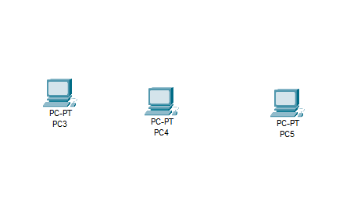
Pertama, Buka aplikasi cisco packet tracer, tambahkan 3 komputer dengan cara klik end devices dibawah kiri icon komputer. Seret gambar komputer ke arah lembar putih.

Slide 3
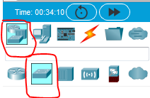
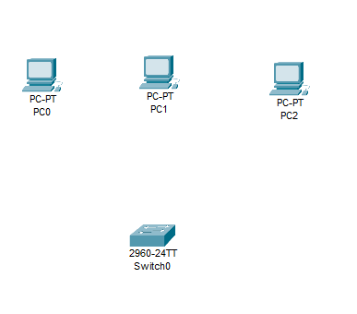
Kedua, tambahkan switch dibagian network
devices. Lalu seret icon switch kearah lembar
putih.
Sehingga tampilannya seperti berikut.

Slide 4
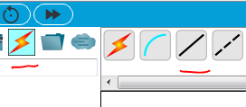
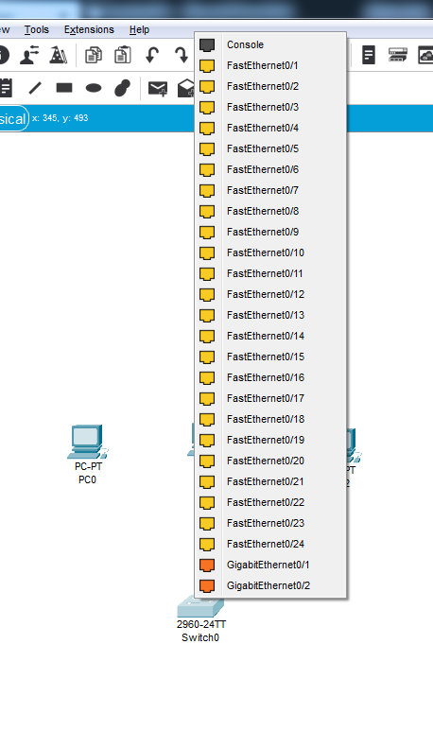
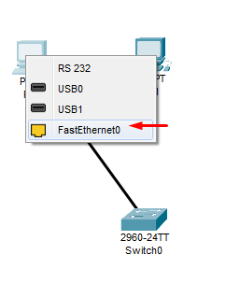
Ketiga, hubungkan setiap komputer menggunakan kabel straight. Pilih connections, lalu copper straight-through.
Klik pada switch pilih FastEthernet 0/1, lalu pada komputer FastEternet0. sama dengan 2 komputer lainnya.

Slide 5
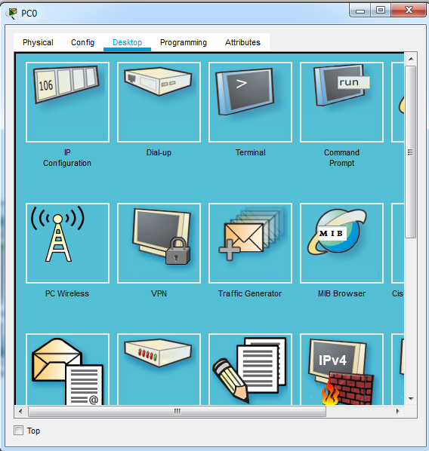
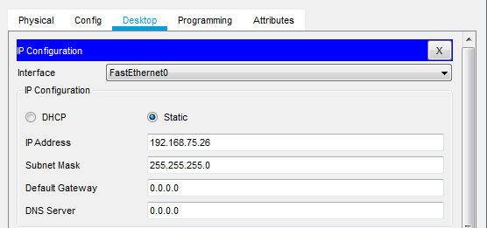
Ke-empat, Untuk menghubungkan antara ketiga komputer dapat menggunakan ip address yang disetting melalui desktop > ip address. Isikan ip address.
Ip address yang digambar diatas adalah PC1, untuk PC2 dan PC3, pastikan
bebeda dengan urutan kedua (192.168.(...).26).

Slide 6
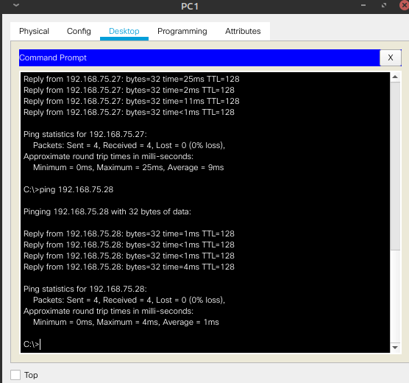
Ke-lima, Supaya bisa mengetahui terhubung atau tidaknya komputer dan
switch. Dapat memanfaatkan fitur ping pada commant promp. Caranya klik
komputer, akan muncul tab baru, lalu di menu desktop > commant prompt.
Ketikan ping 192.168.75.27 dan enter. Silahkan coba semua ip address yang
telah dibuat tadi. Apakah terhubung seperti digambar dibawah ini ?

Slide 7
Praktek Membagikan File Antar PC

Slide 8

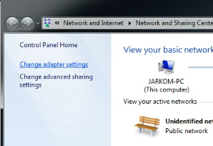
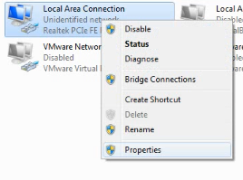
Pertama, pada icon network di pojok bawah kanan monitor, klik kanan, pilih open network and sharing center.
Kedua, pilih change adapter settings. Anda akan menemukan beberapa adapter yang pernah digunakan oleh komputer. Disini pilih yang local area connections, klik kanan dan properties.

Slide 9
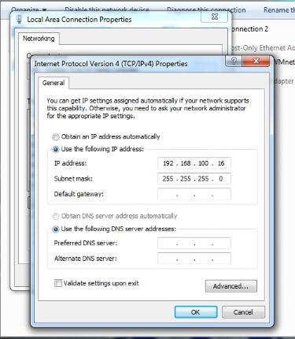
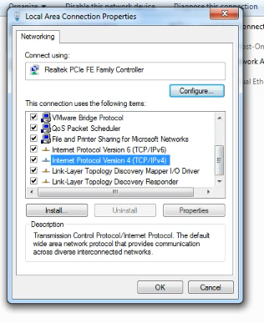
Ketiga, akan muncul tab baru. Anda pilih internet protocol version 4, kemudian masukan ip address 192.168.100.16. ip address dapat anda masukan sembarang kecuali 192.168.(…).(…).
Agar ip addressnya apakah terhubung atau tidak, anda dapat mencobanya di commant prompt, dengan cara ctrl + r (pencet keyboard), ketikan cmd dan ok.
Setelah itu, ketikan ping 192.168.100.16

Slide 10
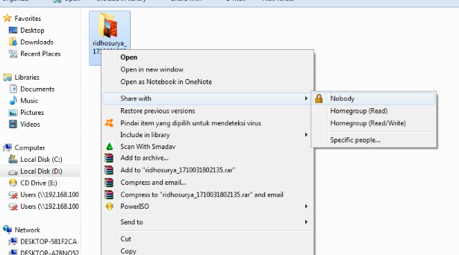
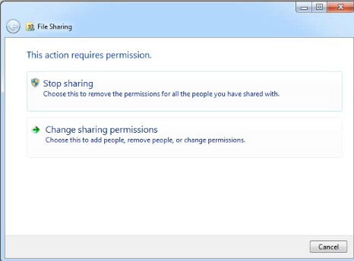
Ke-empat, buat folder baru dengan nama (nama_nim). Pastikan juga didalam folder ada file untuk bahan praktek. Lalu klik kanan pada folder, pilih share with > nobody.
Akan muncul tab, lalu pilih change sharing permissions.

Slide 11
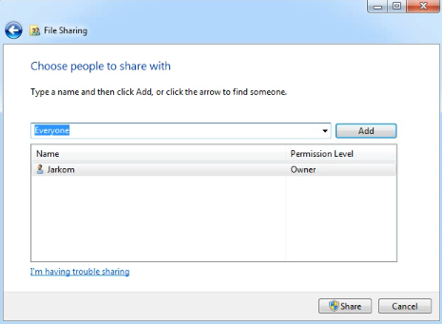
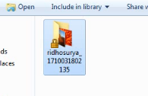
Ke-lima, saya memilih disini untuk membagikan untuk semua komputer dengan memilih everyone, lalu klik share dan ok. Berikut tampilan folder akan ada icon kuncinya, yang artinya folder telah dibagikan.

Slide 12
Membuat User Baru

Slide 13
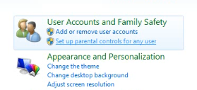
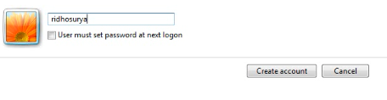
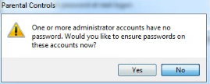
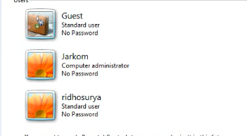
Pertama, masuk ke control panel, lalu pilih set up parental controls for any user. Setelah itu klik create a new user account. Kemudian silahkan masukan nama user yang akan dibuat, lalu create account. Nanti akan muncul notifikasi, jika klik yes, akun diberikan password jika no sebaliknya.
Berikut tampilan user yang berhasil dibuat.

Slide 14
Terima Kasih

